Slide 1
Forklaring til den som leier gudstenesta/arrangementet
Dette er ein ressurs til bruk ved gudstenester, konsertar, temakvelder eller anna høve der de tenkjer å ta opp offer til Bjørgvin si venskapskyrkje på Cuba.
De må velje om de vil bruke berre eitt eller fleire av dei fylgjande bileta, og tilpasse dei til dykkar lokale situasjon. Ta ut dei bileta de ikkje skal bruke. Bruk enten bilete 5 eller bilete 6.
Merk at de må skrive inn dykkar eige vipps-nummer m.m. på biletet “Kyrkjeoffer til Cuba i dag” på bilete 5
Om de berre har brukar eitt bilete så må det naturleg nok vere der dykkar lokale informasjon er med. Noko av den andre teksten kan eventuelt gjevast muntleg.
Vi minner om at de òg finn videoar, musikk og anna Cubastoff på www.kyrkja.no/bjorgvin/cuba Kanskje kan noko av det òg vere aktuelt på gudstenesta eller arrangementet dykkar.

Slide 2


Bjørgvin bispedøme
I dag har vi kyrkjeoffer til venskapsbispedømet
IEU – Iglesia Evangélica Unida sínodo luterano
(Den lutherske kyrkja på Cuba)
27.9.2023/koh

Slide 3
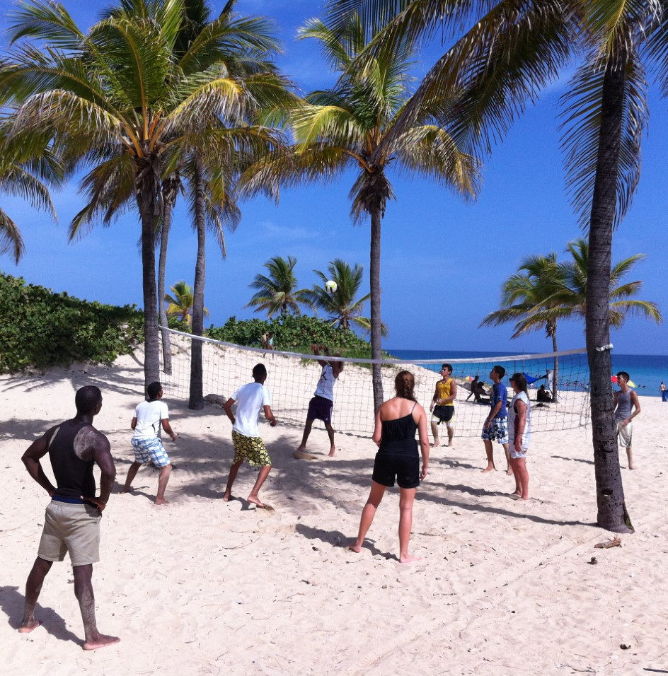
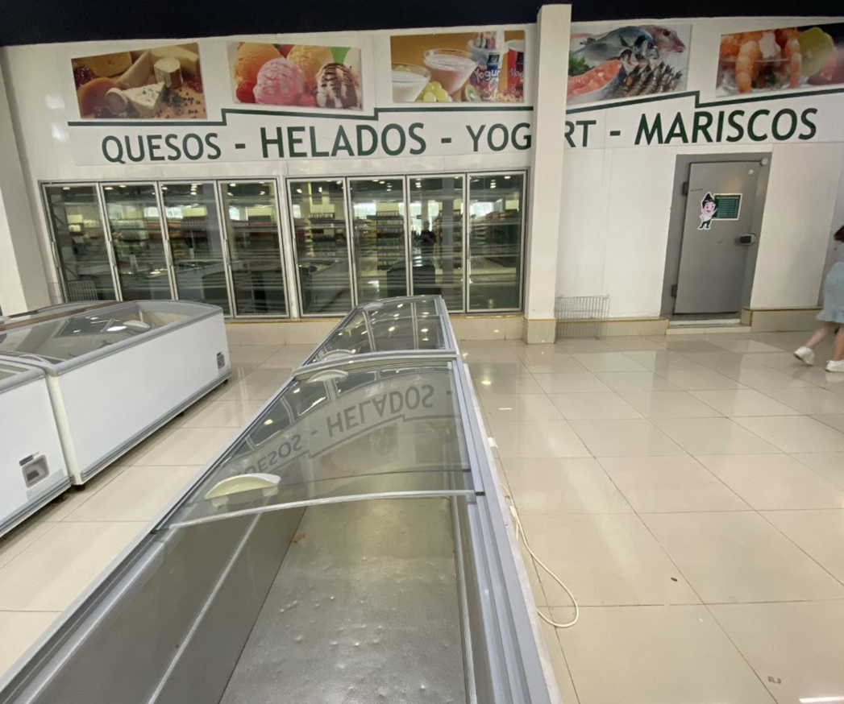
CUBA - På mange måtar som i paradis….
Men - butikkhyllene er tomme. Folk manglar mat, medisinar, klede og pengar
VALUTA OG KJØPEKRAFT har STUPT 90% FRÅ JANUAR 2021
“KRIK”-leir 2015 utanfor Havanna
Foto: Kjell Ove Hatlem
3

Slide 4
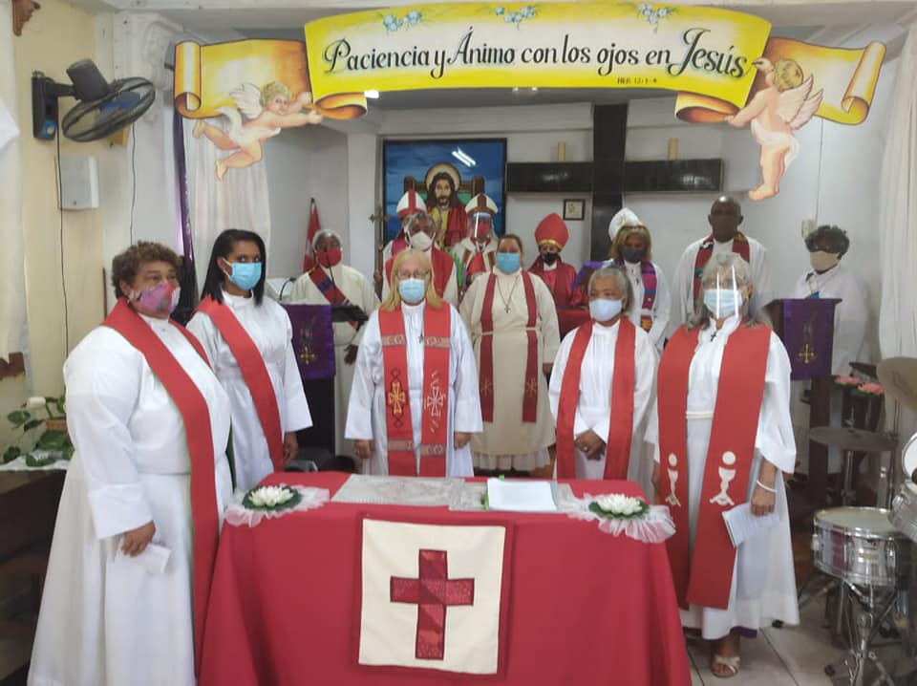
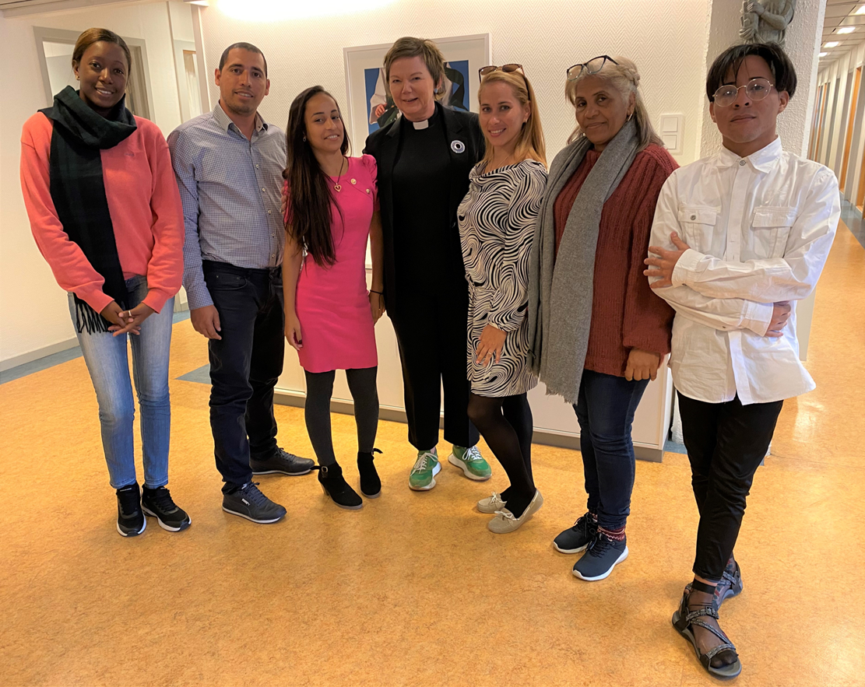
VENSKAPSBISPEDØME
Bispedømerådet signerte i 2021 ein 5-årig venskapsavtale med den lutherske kyrkja på Cuba gjennom Normisjon.
6 personar frå venskapskyrkja på Cuba var med på bispeinnsetjinga i april 2023 og vitja fleire kyrkjelydar i bispedømet. (Sjå glimt på www.kyrkja.no/bjorgvin/cuba )
20 personar vil reise på kyrkjelydstur til Cuba i januar 2024
Frå vigslingsgudsteneste i Santiago mars 2021
Kubanske gjestar med biskopen i Bergen - april 2023
Notes:
«Visste de at Halvor har nærmast helgenstatus i Den lutherske kyrkja på Cuba. (Halvor fortel eventuelt om dette sjølv – om det er tid): Då Halvor var på Cuba var han med i et møte med ministeren for religiøse spørsmål på Cuba. Og spurte om de ikke kunne anerkjenne denne lutherske kirken.
Og det gjorde dei. Difor har Halvor helgenstatus, eller i alle fall heltestatus i kyrkja der.
Bjørgvin bispedømmeråd har vennskapssamarbeid med Southwark i London
For 11 år sidan var biskop Halvor i Havanna. Møtet i kommunistpartiet sitt departement for religiøse saker bidrog til at den lutherske kyrkja på Cuba året vart registrert.
I 2021 gjorde bispedømerådet vedtak om å gå inn i eit venskapssamarbeid med den lutherske kyrka Iglesia Evangelica Unida (IEU) saman med Normisjon (tidlegare Santalmisjonen) som har støtta kristne på Cuba i over 50 år og samarbeidd med den lutherske kyrkja i over 20 år

Slide 5
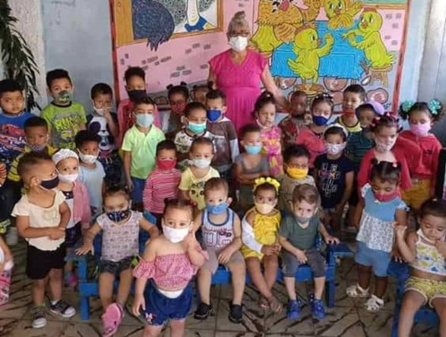
KYRKJEOFFER TIL venskapskyrkja på CUBA
Kva rekk kronene til?
100 dollar (ca. 1.100 kr) er pastorløn i ein månad.
10-12 personar som månadleg gjev 100 kr/mnd finansierer løn til ein pastor eller diakon i venskapskyrkja vår.
Bispedømet og Normisjon sende våren 2023 ei hjelpesending med brukte klede, syklar m.v + mat og hygieneartiklar for ca. 200.000 kroner.
Bispedømet vurderer ny hjelpesending til Cuba rundt årsskiftet 2023/24
Slik kan du gje i dag: [skriv det som gjeld, eks.:]
[Vipps-nummeret til kyrkja: xxxxx]
[Bankterminal plassert [kvar?]
[Gang rundt altaret, korg i benkene/ved utgangen eller anna]
Bilete frå kyrkjelydsbarnehage – Gate 9 – Santiago de Cuba
Meir om Cuba på www.kyrkja.no/bjorgvin/cuba
Vi takkar for gåva du/de vil gje til venskapskyrkja på Cuba og ynsker Guds signing!

Slide 6
STØTT venskapsKYRKJA PÅ CUBA kyrkjeoffer, anledningsgåver og/eller personleg gjevarteneste
Kva rekk kronene til?
100 dollar (ca. 1.100 kr) er pastorløn i ein månad.
10-12 personar som månadleg gjev 100 kr/mnd finansierer løn til ein pastor eller diakon i venskapskyrkja vår.
Bispedømet og Normisjon sende våren 2023 ei hjelpesending med brukte klede, syklar m.v + mat og hygieneartiklar for ca 200.000 kroner. Bispedømet vurderer ny hjelpesending til Cuba rundt årsskiftet 2023/24
Slik kan du gje:
Vipps 96005 eller konto 1503.02.13537 (Normisjon). Merk gåva «prosjektnummer 351002» og «kyrkjeoffer», «einskildgåve»,«anledningsgåve» (eks. gebursdag) eller kva det er.
For skattefrådrag på individuelle gåver på Vipps: Skriv mobilnummeret ditt i tillegg til prosjektnummer.
Enklast å bruke elektronisk skjema på heimesida til Bjørgvin, for einskildgåver eller fast gjevarteneste.
Bilete frå kyrkjelydsbarnehage – Gate 9 – Santiago de Cuba
Meir om Cuba på www.kyrkja.no/bjorgvin/cuba

Slide 7
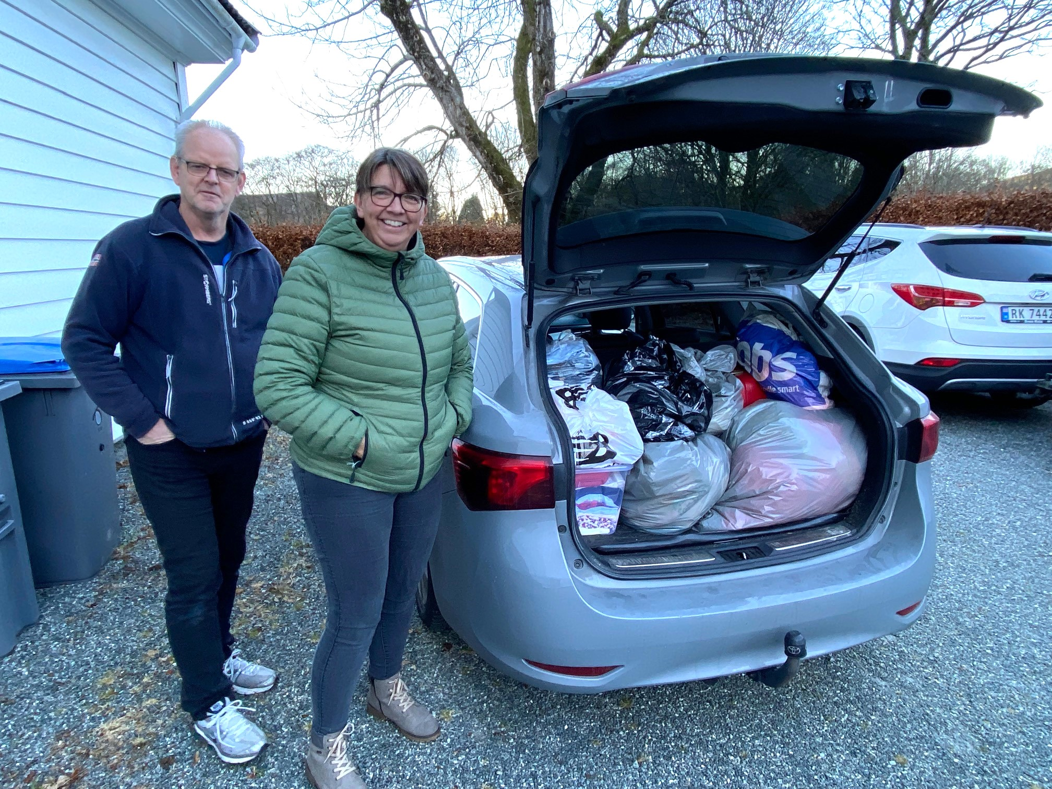
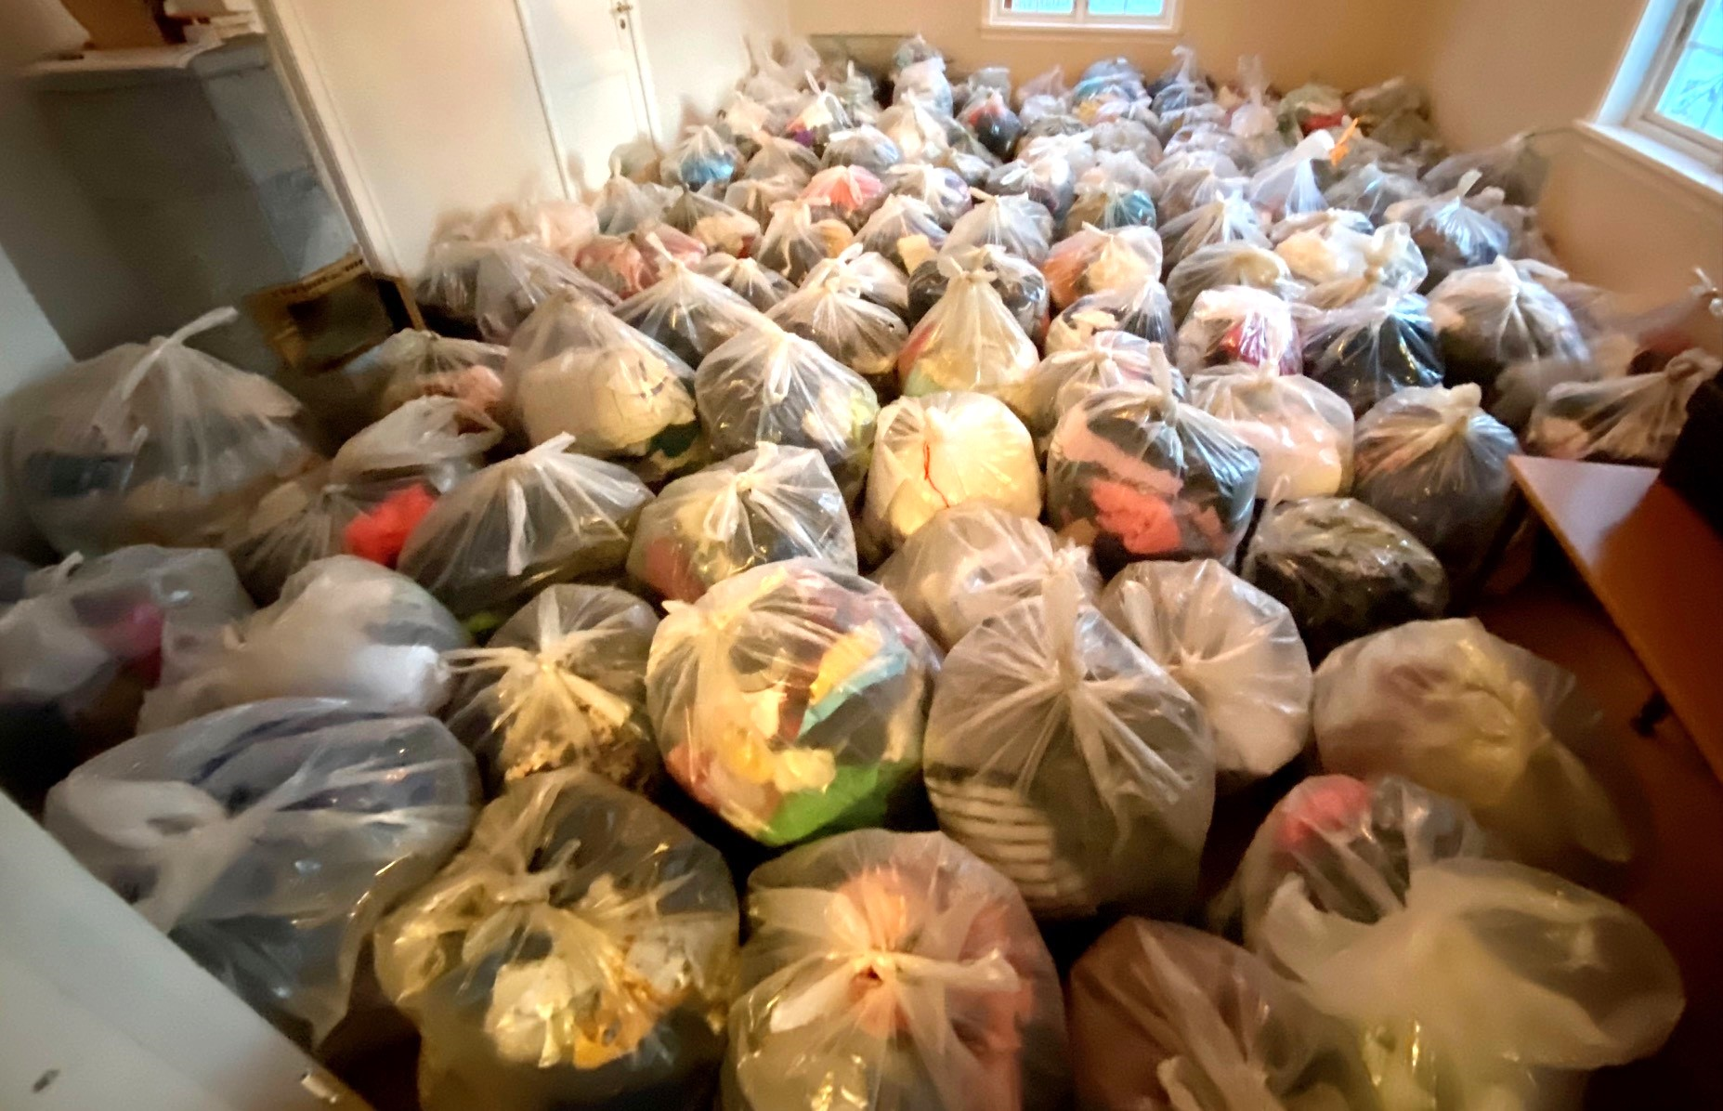
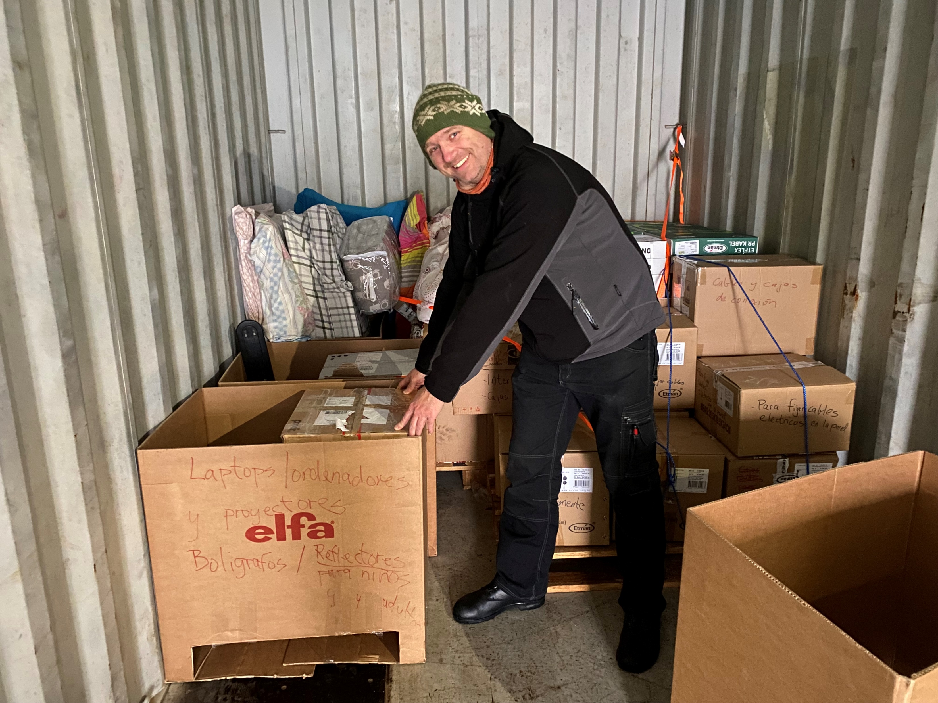
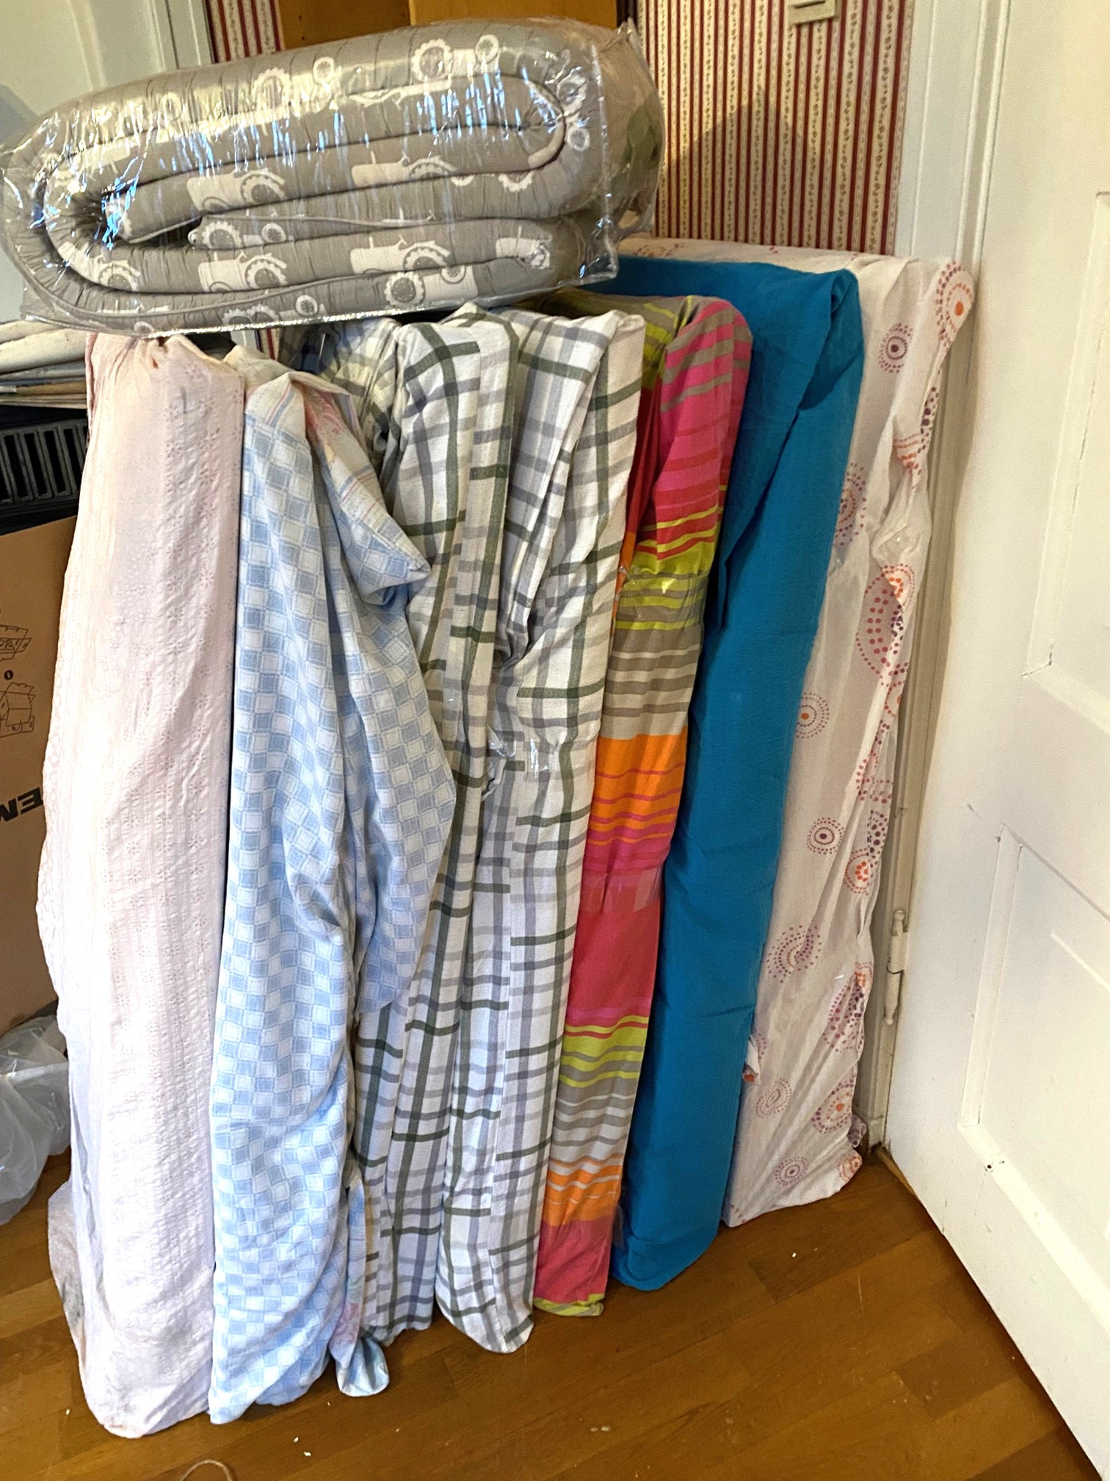
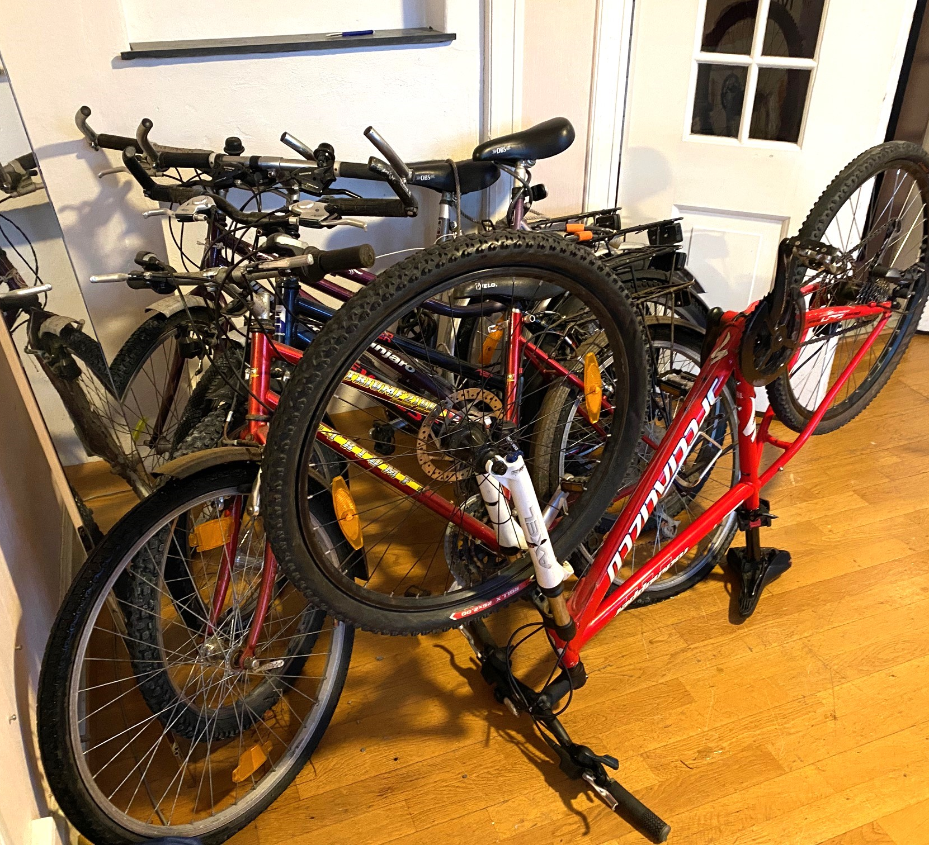
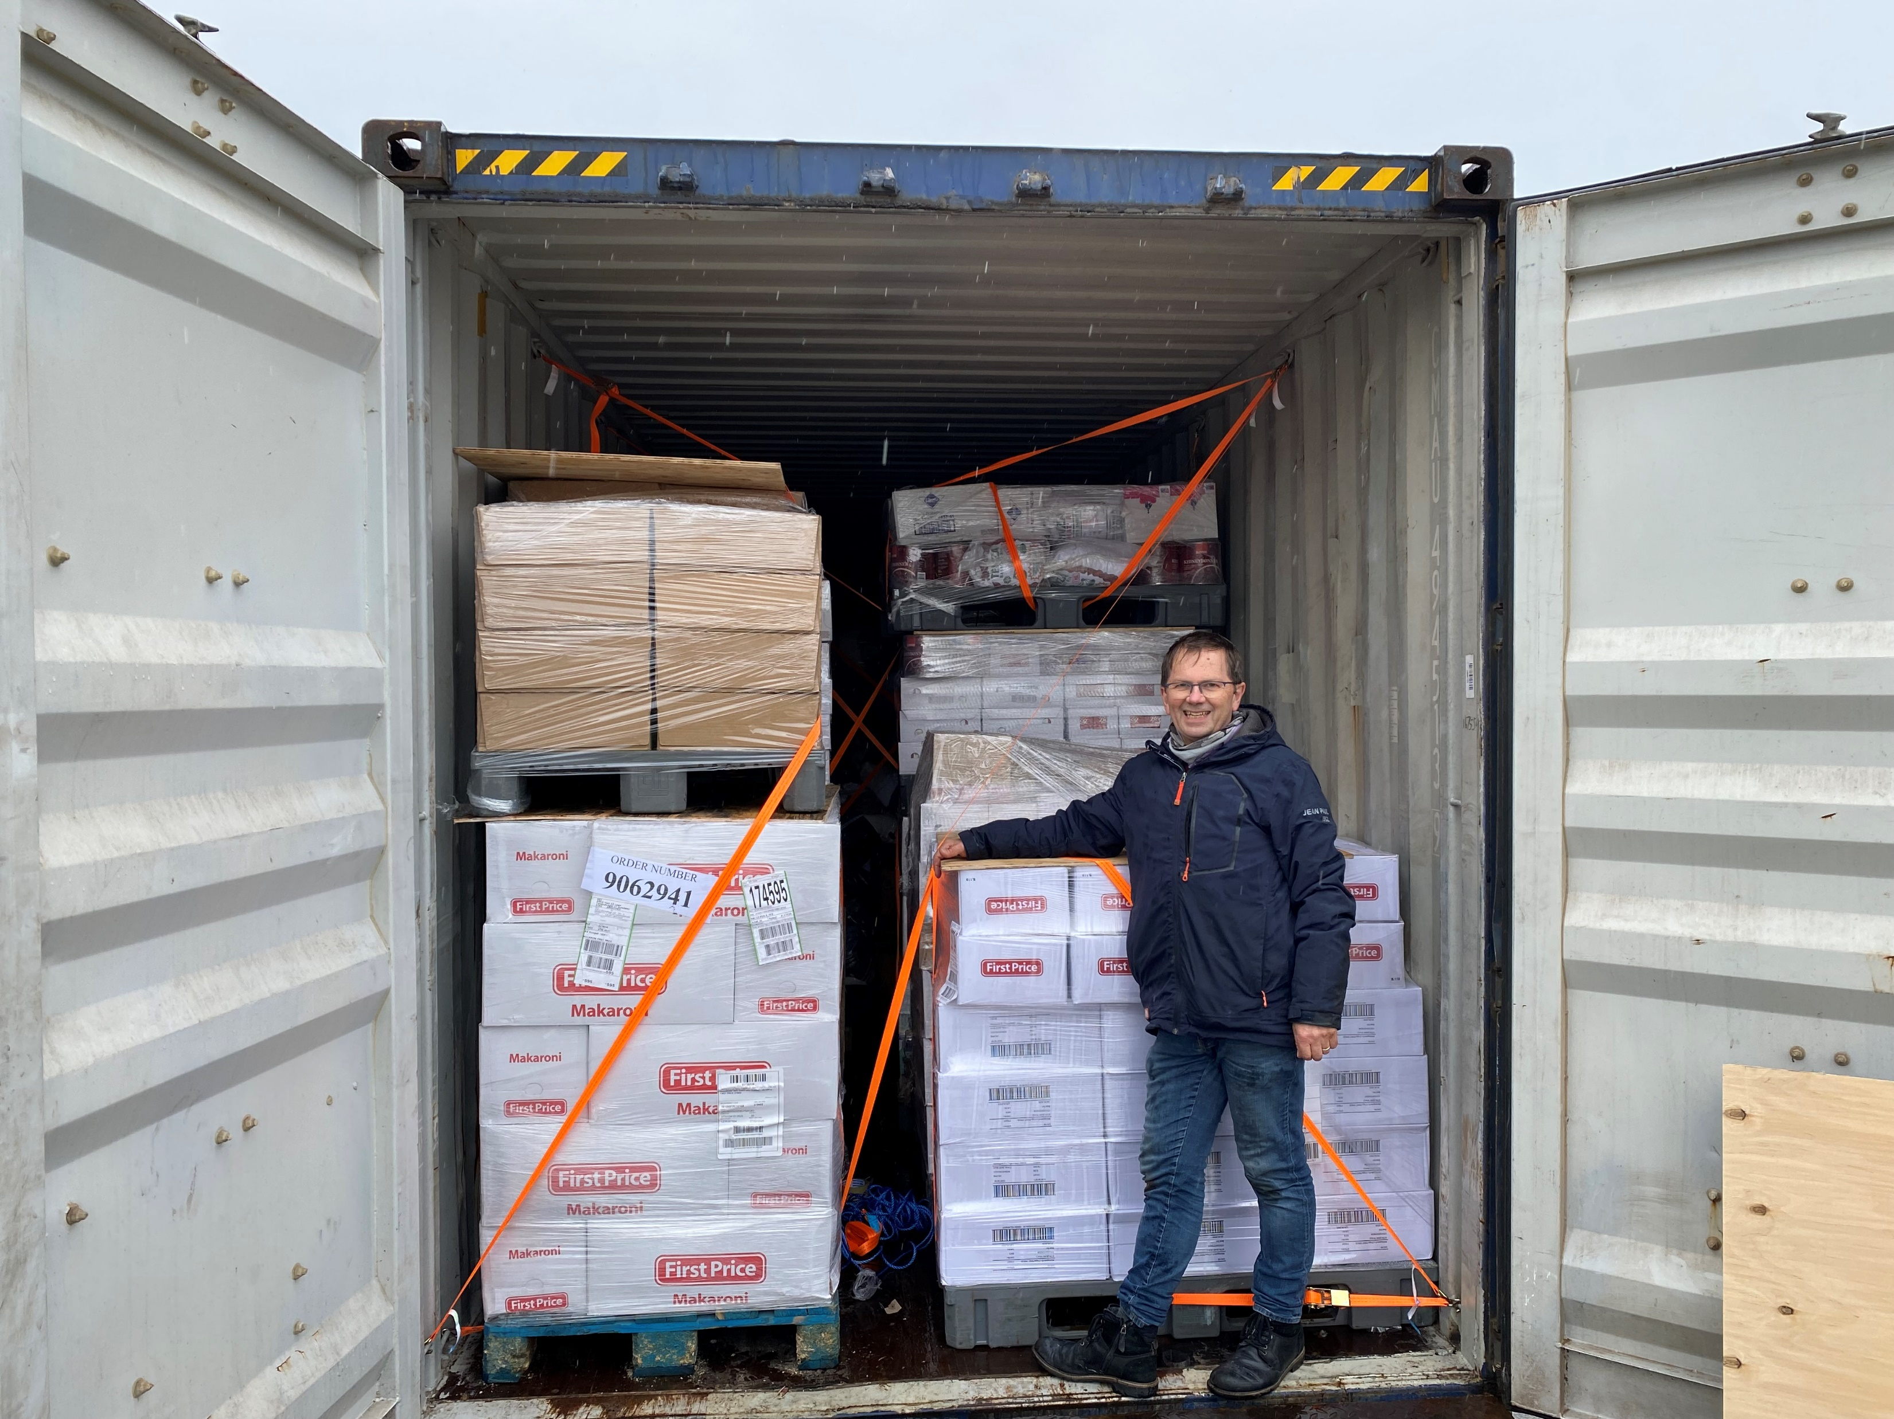

Mange bidrog til å fylle containeren frå Noreg med brukte klede, sko, leikar, symaskiner, PC-ar, motorsager m.m + mat og hygieneartiklar
Framme: 24.mai
Frå Bergen 3.April. Til Cuba 24.mai

Slide 8
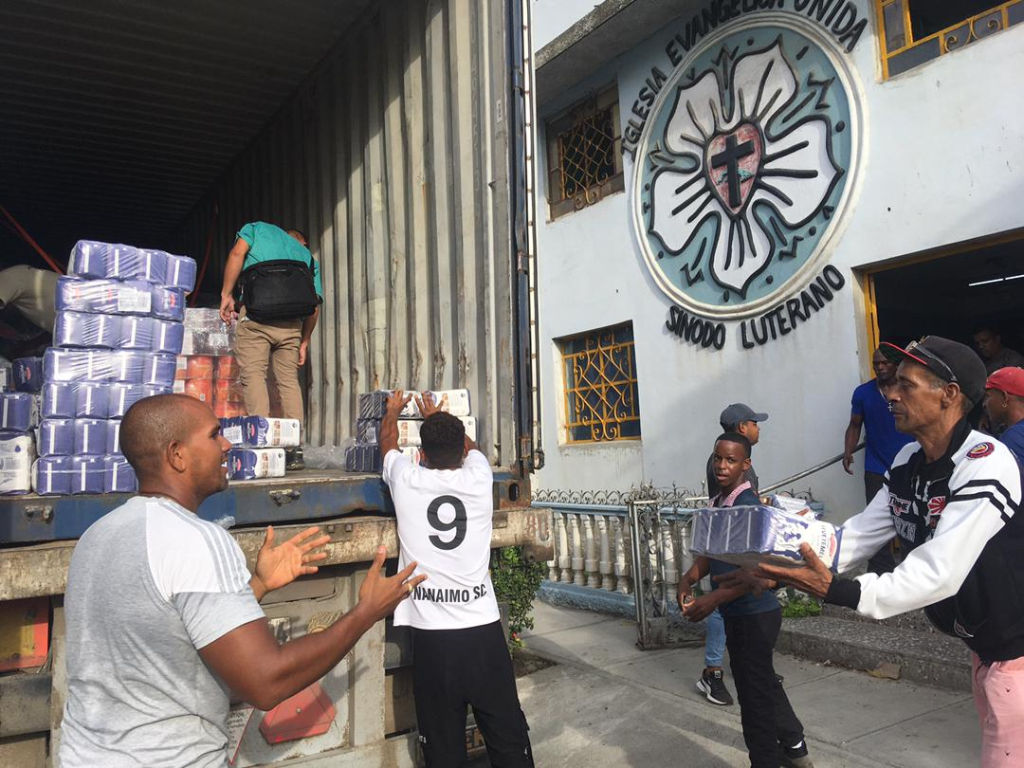
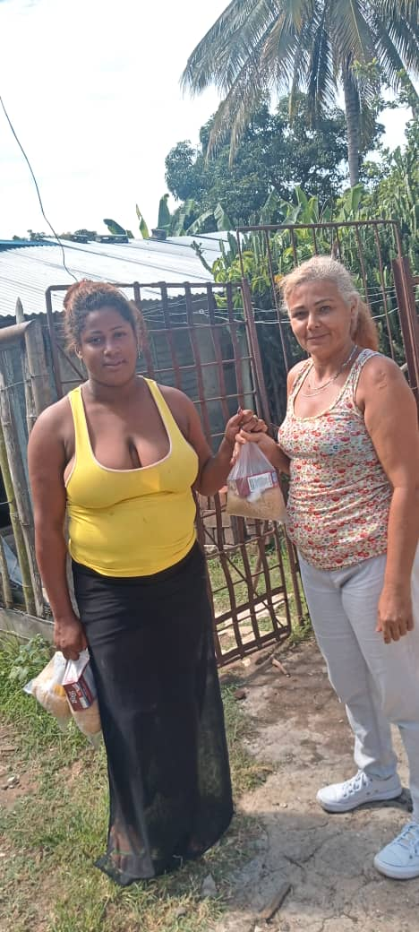
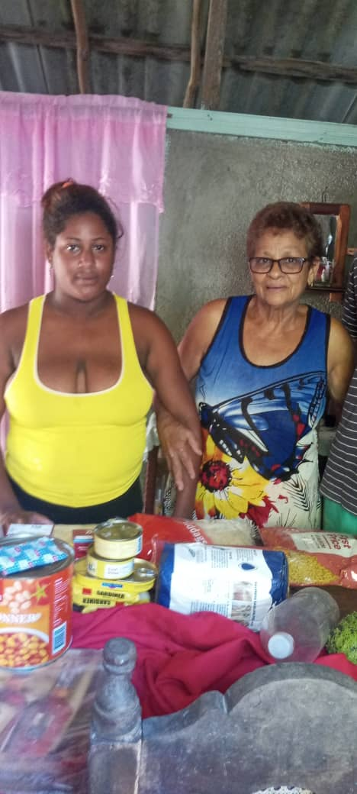
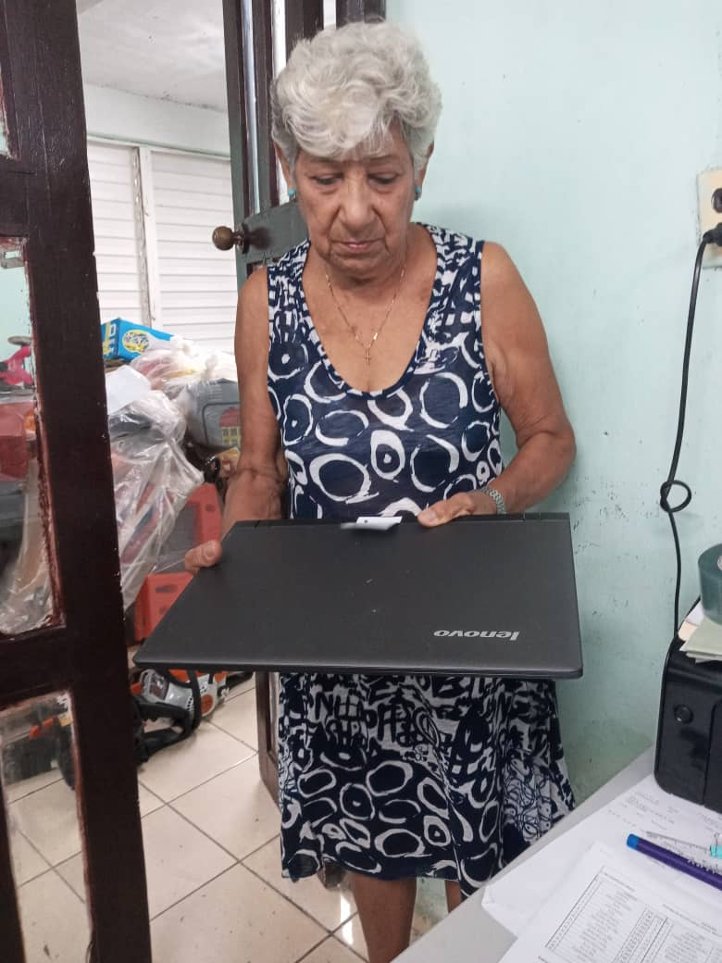
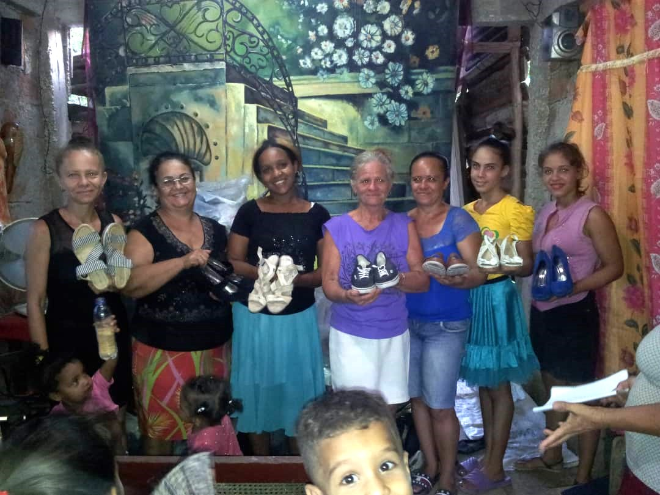
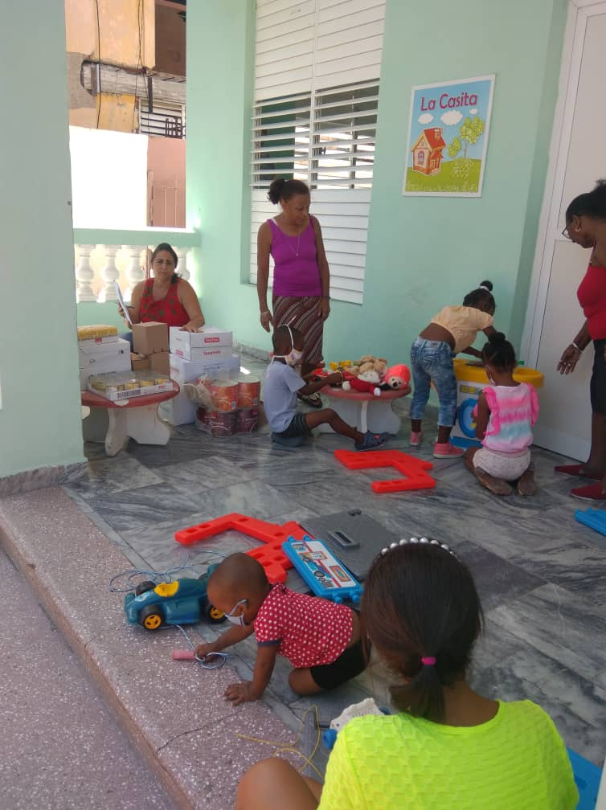
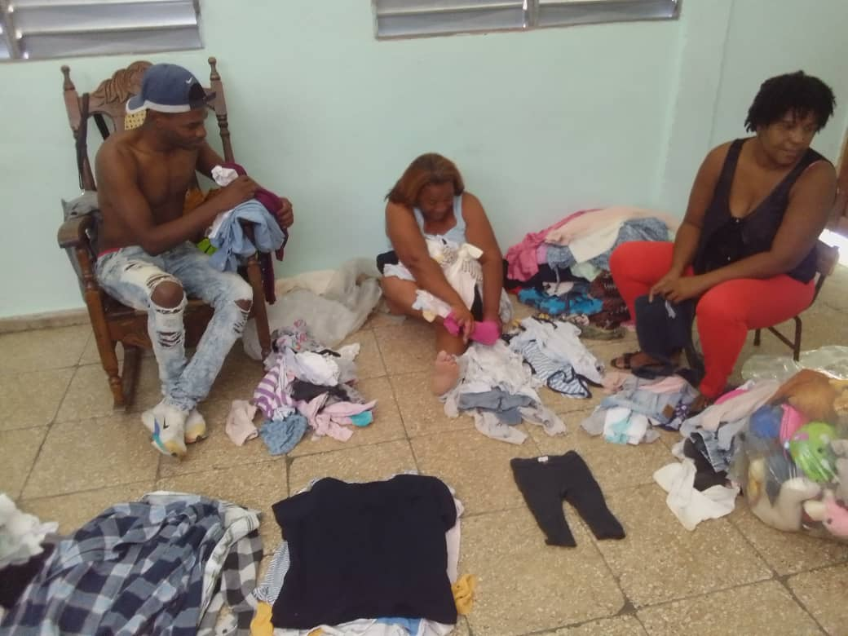
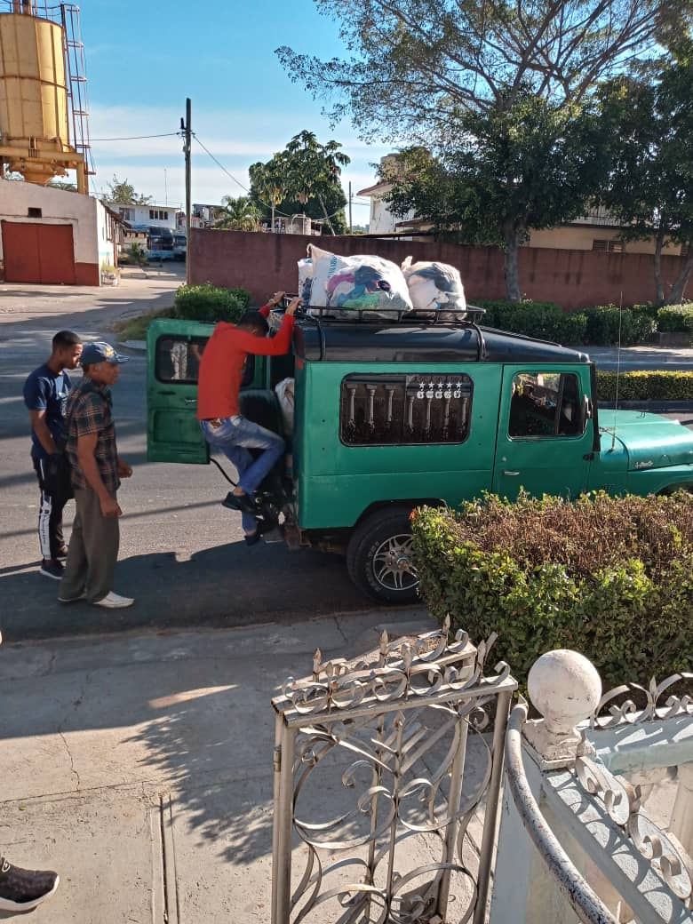
Stor takksemd på Cuba for hjelpesendinga som kom fram i mai 2023

